Slide 1
Verkehrssituation an der Grundschule Baumschulenweg
- Aufnahmen vom 18. und 19. Januar 2018 -

Slide 2
Kinder fahren ohne auf den durchfahrenden Verkehr zu achten, auf das „Kissen“.
Video abspielen durch Klick auf das Bild.

Slide 3
Auto begegnen sich auf dem „Kissen“.
Um aneinander vorbei fahren zu können, müssen sie teilweise auf den Fußweg ausweichen.
Poller werden dabei immer wieder umgefahren.
Video abspielen durch Klick auf das Bild.

Slide 4
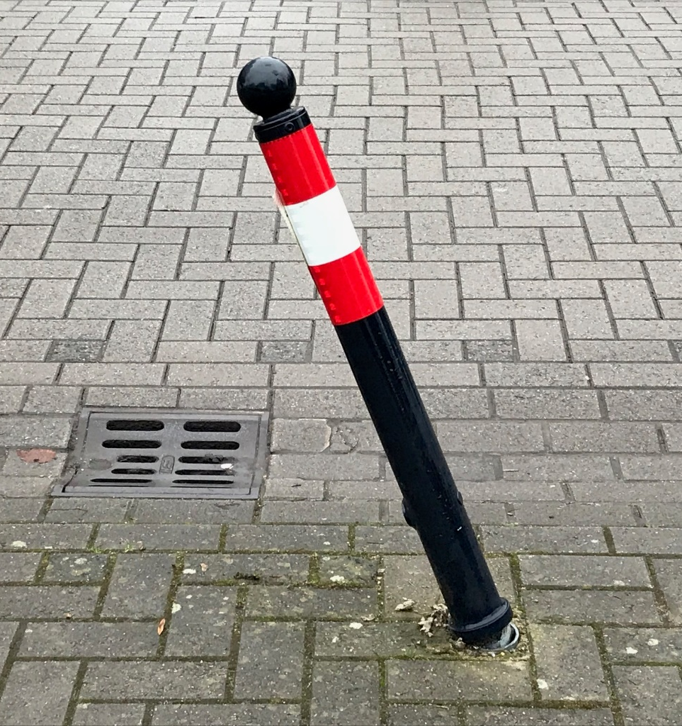
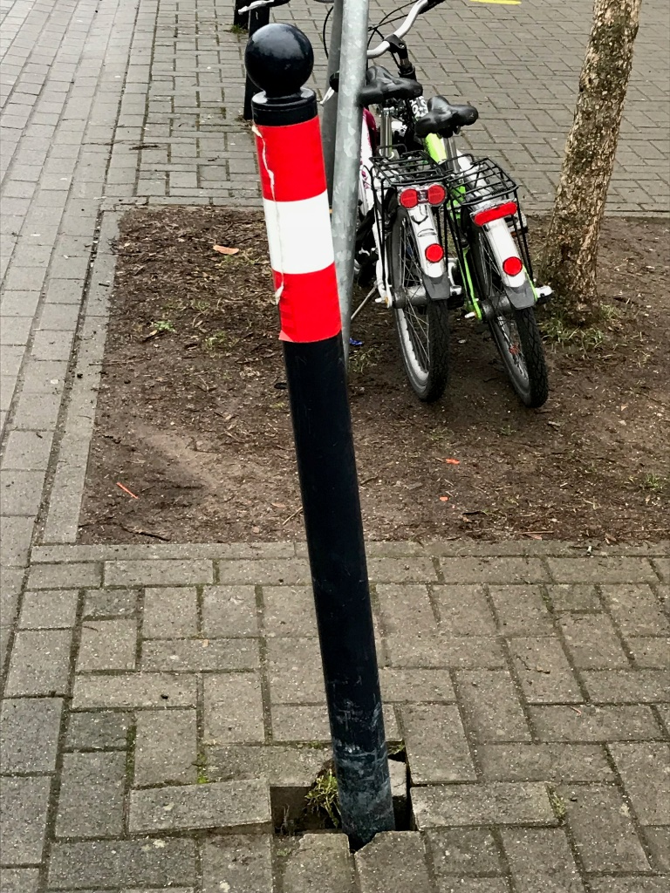

Slide 5
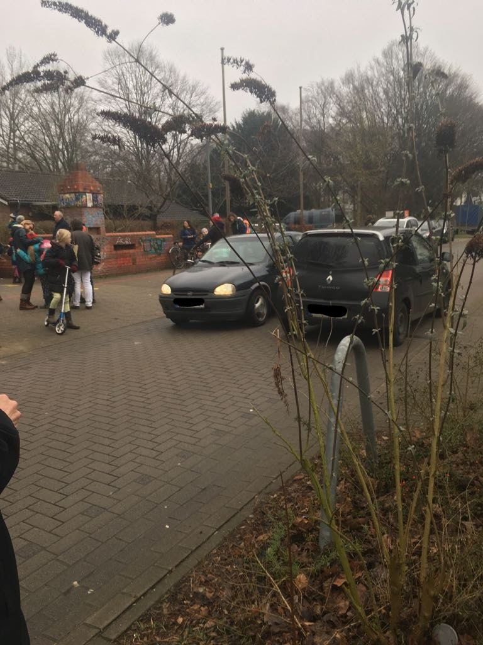
Auto begegnen sich auf dem „Kissen“.
Um aneinander vorbei fahren zu können, müssen sie teilweise auf den Fußweg ausweichen.
Die Poller werden dabei immer wieder umgefahren.

Slide 6
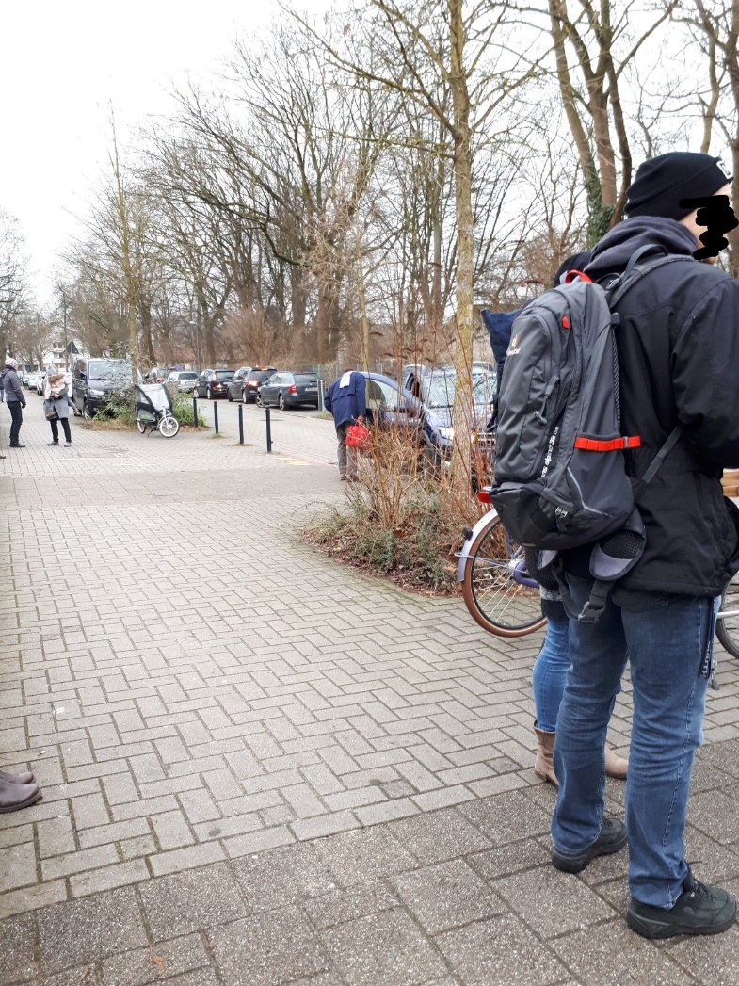
Autos halten auf dem Kissen, um Kinder aus- und einsteigen zu lassen und verengen so weiter die Durchfahrt.
Oft wird an den Markierungen gehalten (roter Strich und „gelbe Füße“), die für die Kinder die sicheren Überwege kennzeichnen.

Slide 7
Gehweg wird zum Ein- und Aussteigen genutzt, Kinder werden gezwungen über die Straße oder den Parkplatz auszuweichen

Slide 8
Lösungsvorschlag:
Einrichtung einer Einbahnstraße zwischen Einfahrt zum kleinen Parkplatz von 1860 und Ausfahrt Hol-Ab-Parkplatz.
Einfahrende Autos in den Baumschulenweg aus Richtung H.-H-Meier-Allee verlassen den Baumschulenweg über den „Markt-“Parkplatz.
Vom Parkplatz von 1860 aus kann der Verkehr in beide Richtungen abbiegen.

